Slide 1
Communication Network
BASIC COMPUTER NETWORK
Week - 1
Universitas Kristen Wira Wacana Sumba
Lecturer - Fajar Hariadi

Slide 2
BASIC COMPUTER NETWORK
  Contents
1
Komunikasi
2
Jaringan Telekomunikasi
3
Jaringan Komputer
4
Jenis Jaringan Komputer

Slide 3
Komunikasi
  01

Slide 4
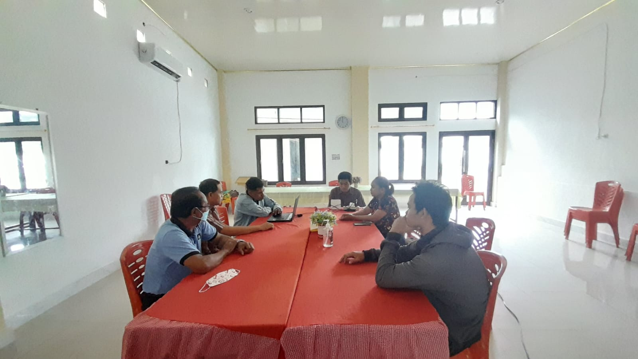
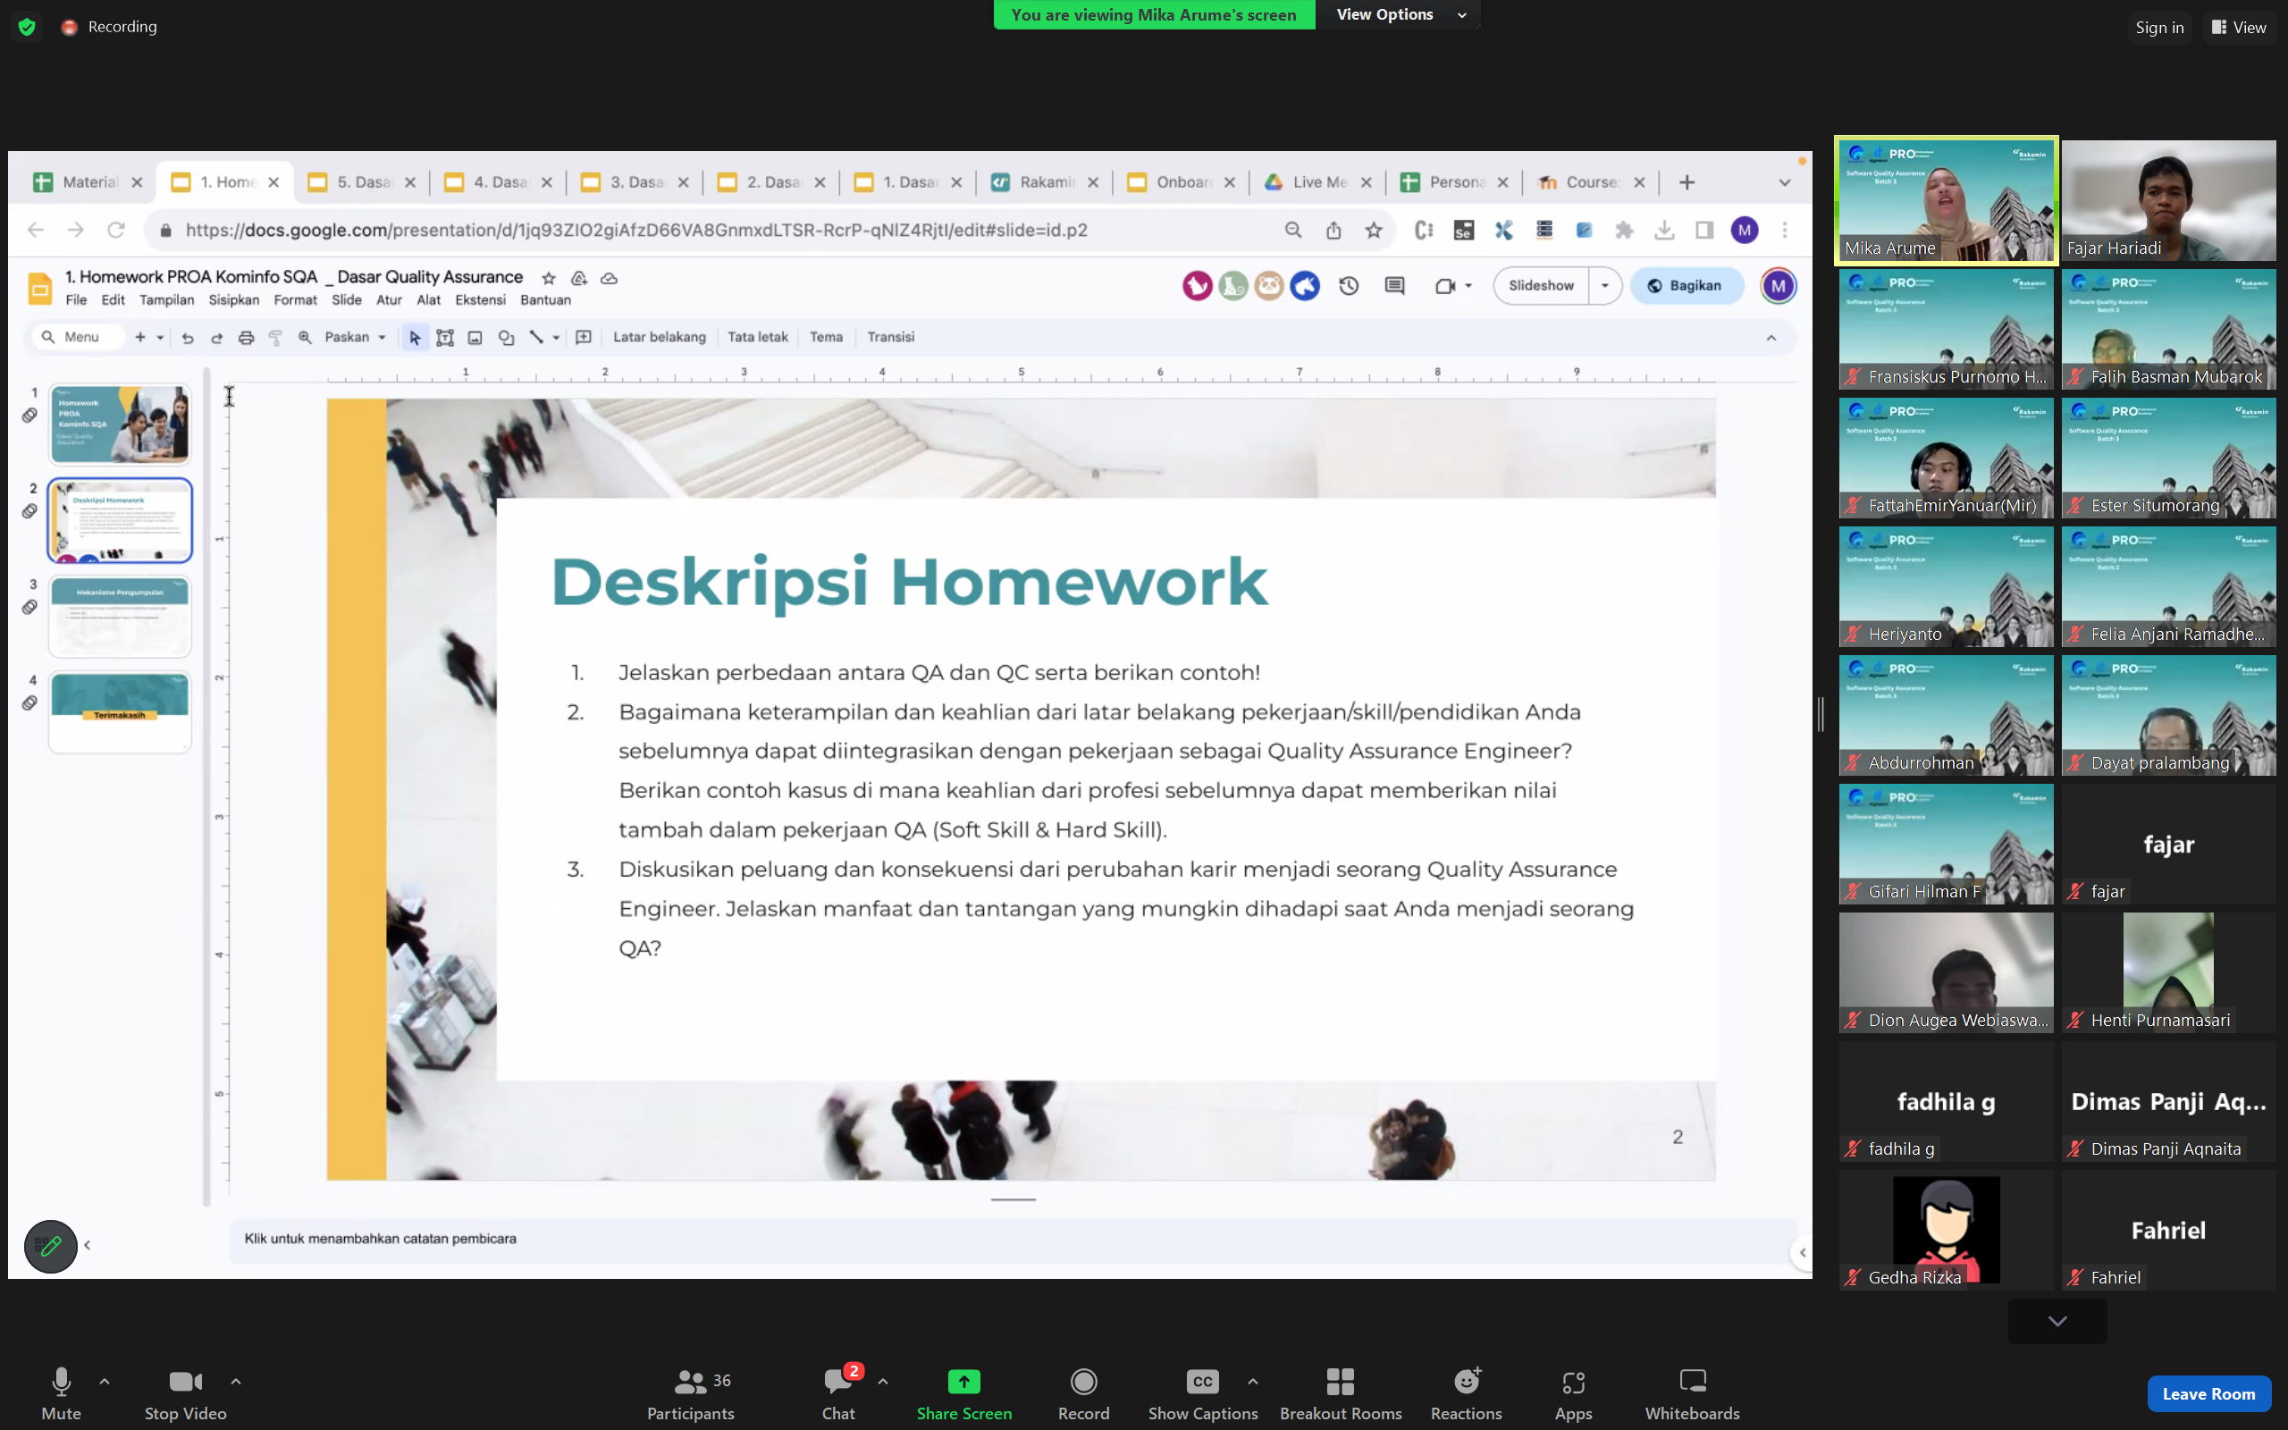
Komunikasi
Komunikasi merupakan proses pertukaran dan pemahaman informasi antara dua pihak atau lebih.
Proses ini melibatkan pengirim pesan, penerima pesan, dan saluran komunikasi.

Slide 5
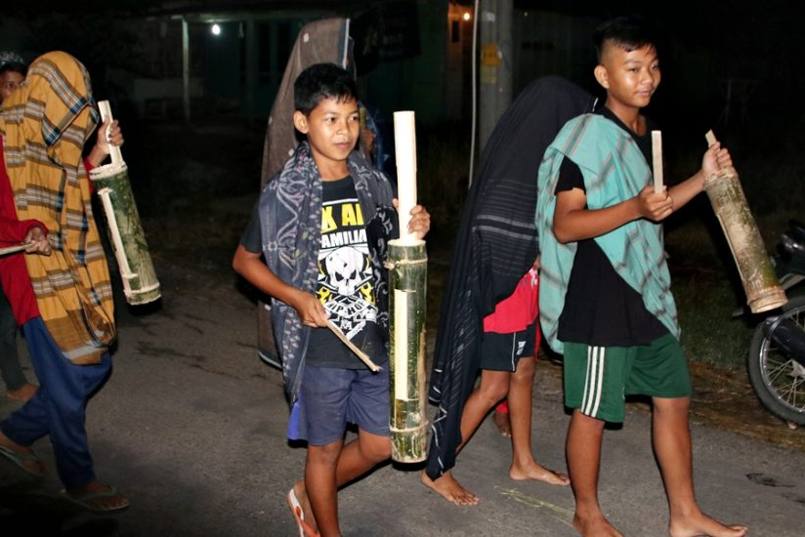

Telekomunikasi
Telekomunikasi merupakan metode pengiriman atau penyampaian informasi jarak jauh dari suatu tempat ke tempat lain.
Informasi tersebut bisa berupa tulisan, suara, gambar, ataupun objek lainnya.
https://www.mediasolidaritas.com/semarak-kotol-jadi-cara-pemuda-kajjan-madura-ramaikan-ramadan/
https://id.wikipedia.org/wiki/Surat

Slide 6
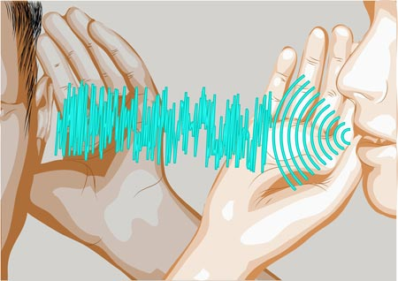
Komponen Jaringan Komunikasi
Transmitter / Pengirim
Transmission Medium / Media Transmisi
Receiver / penerima
Fundamentals of Computer Networks, Matthew N. O. Sadiku, Humana Press, 2022, page 2
https://www.mindful.org/tuning-in/

Slide 7
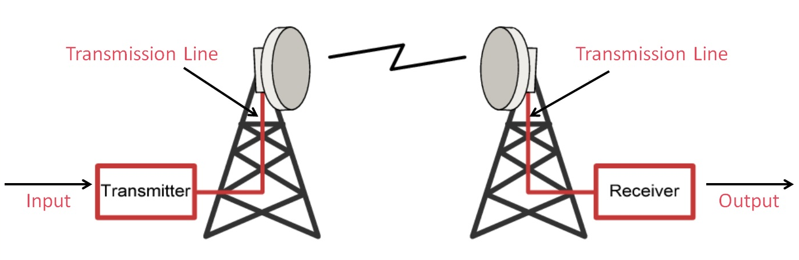
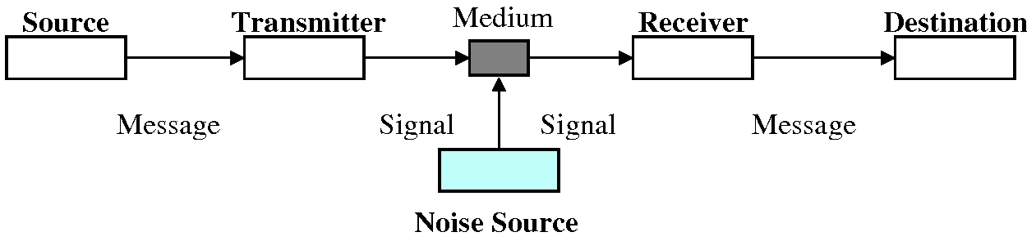
Komponen Jaringan Komunikasi
Setiap jaringan komunikasi akan terdampak noise pada proses pengiriman sinyal
Source: Rianne Appel-Meulenbroek, How to measure added value of CRE and building design; Knowledge sharing in research buildings, Phd Thesis Eindhoven University of Technology, 2014

Slide 8
Noise / Derau
Derau adalah suatu sinyal gangguan yang bersifat akustik (suara), elektris, maupun elektronis yang hadir dalam suatu sistem (rangkaian listrik/elektronika) dalam bentuk gangguan yang bukan merupakan sinyal yang diinginkan.
Sumber derau dapat dikelompokkan dalam tiga kategori:
Sumber derau intrinsik yang muncul dari fluktuasi acak di dalam suatu sistem fisik seperti thermal.
Sumber derau buatan manusia seperti motor, sakelar,
elektronika digital.
Derau karena gangguan alamiah seperti petir dan
bintik matahari.

Slide 9
Jaringan Telekomunikasi
  02

Slide 10
Jaringan Telekomunikasi
Jaringan telekomunikasi adalah rangkaian perangkat telekomunikasi dan kelengkapannya yang digunakan dalam melakukan kegiatan telekomunikasi.
Jaringan telekomunikasi memfasilitasi manusia untuk dapat berkomunikasi secara jarak jauh

Slide 11
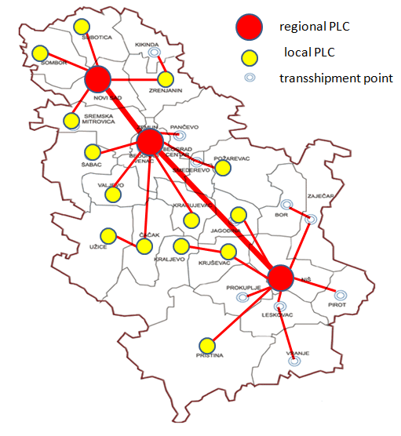
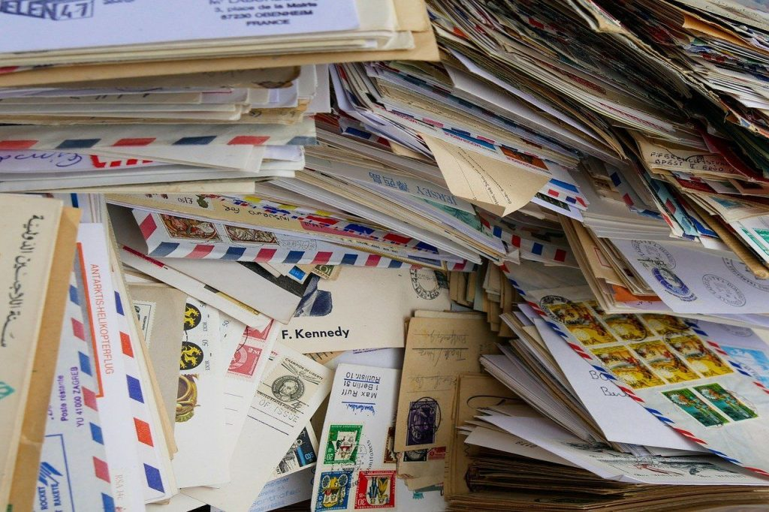
Surat
Surat merupakan metode komunikasi jarak jauh yang sampai dengan saat ini masih digunakan
Pengiriman surat dimulai dari kantor pos terdekat, menuju ke kantor-kantor pos penghubung sampai akhirnya tiba di tujuan
Source : Momčilo D. Kujačić, Logistic Performance in Postal Logistic Centers, Logistic Internasional Conference Belgrade, Serbia, 2013, p210
https://lib.ub.ac.id/berita/hari-surat-menyurat-internasional-world-post-day-9-oktober/

Slide 12
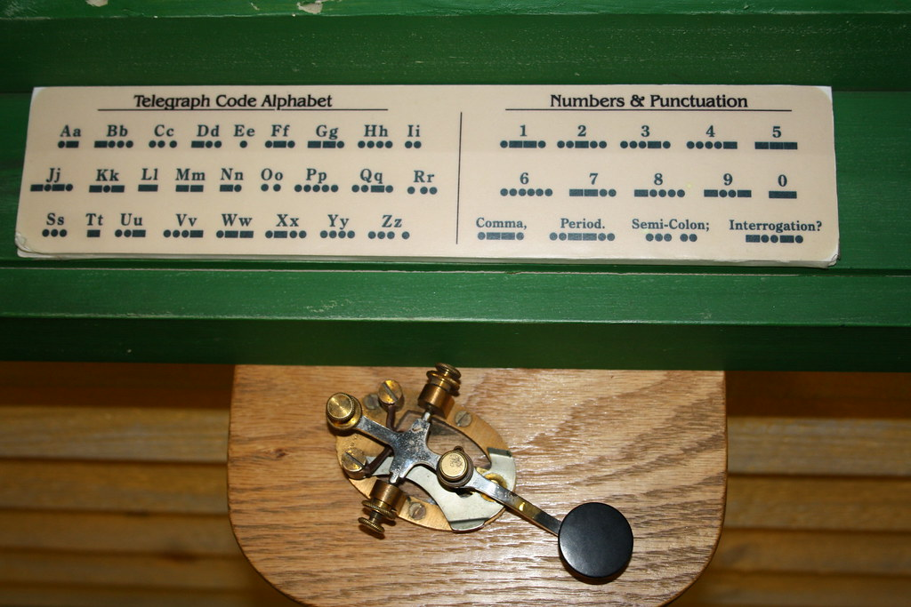
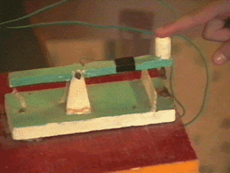
Telegraf
Telegraf merupakan sebuah mesin atau alat yang menggunakan teknologi telegrafi untuk mengirim dan menerima pesan dari jarak jauh, biasanya menggunakan morse sebagai kode komunikasi.
https://id.wikipedia.org/wiki/Telegraf
https://digilander.libero.it/calchic/applicheng/telegraph2.html

Slide 13
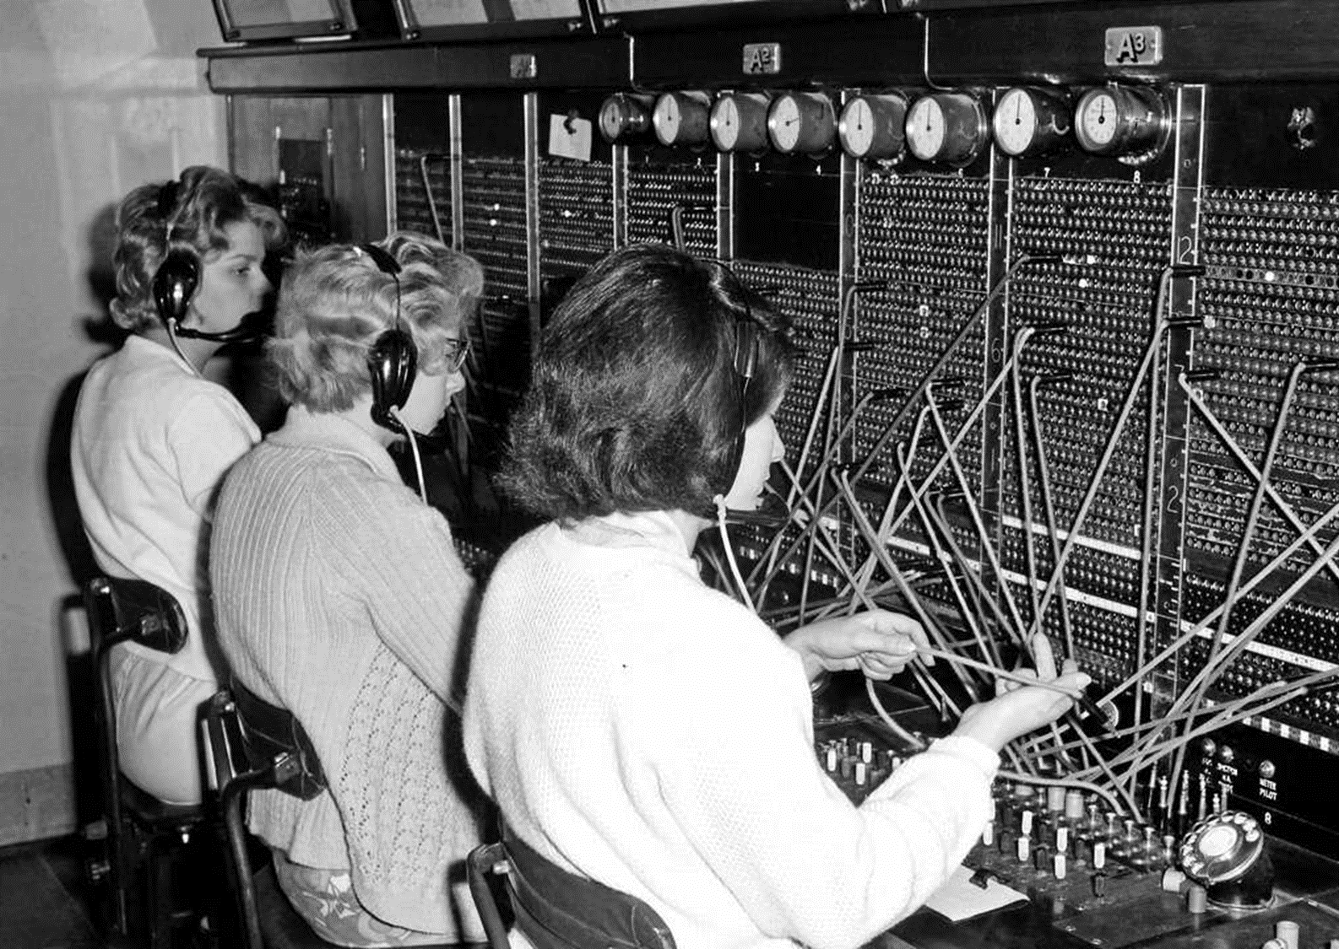
Telepon
Telepon beroperasi dengan menggunakan transmisi sinyal listrik dalam jaringan telepon sehingga memungkinkan pengguna telepon untuk berkomunikasi dengan pengguna lainnya.
Jaringan Telepon menggunakan circuit switching untuk bertukar pesan antara 2 orang atau lebih
https://historia.id/sains/articles/dari-analog-sampai-4g-DBKEx

Slide 14
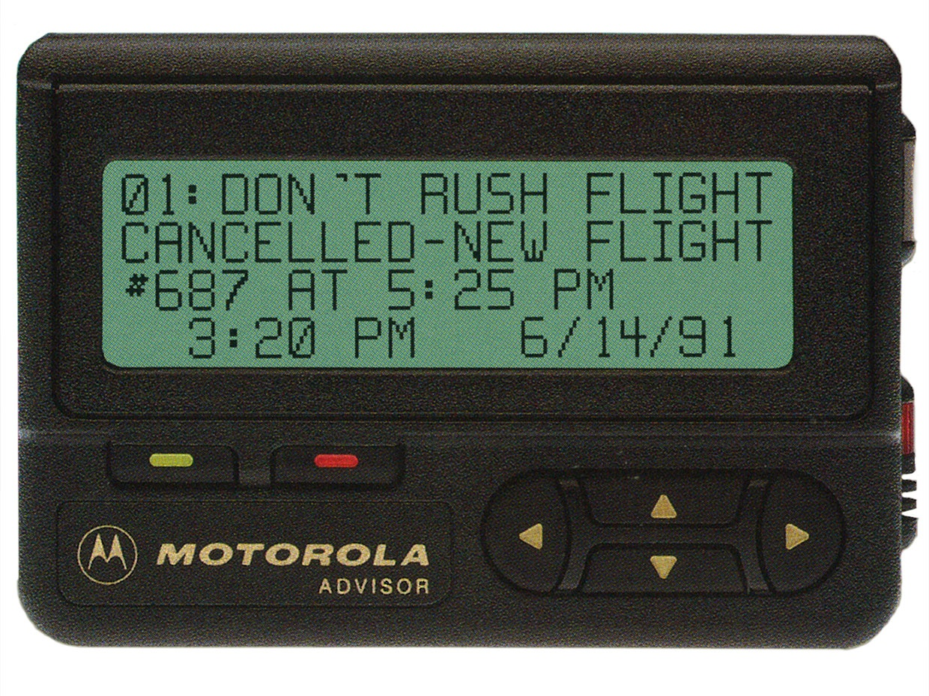
Pager
Pager adalah alat telekomunikasi pribadi untuk menyampaikan dan menerima pesan pendek. Penyeranta numerik satu arah hanya dapat menerima pesan yang terdiri dari sejumlah karakter huruf angka dan atau tanda baca.
https://en.wikipedia.org/wiki/Pager

Slide 15
Jaringan Komputer
  03

Slide 16
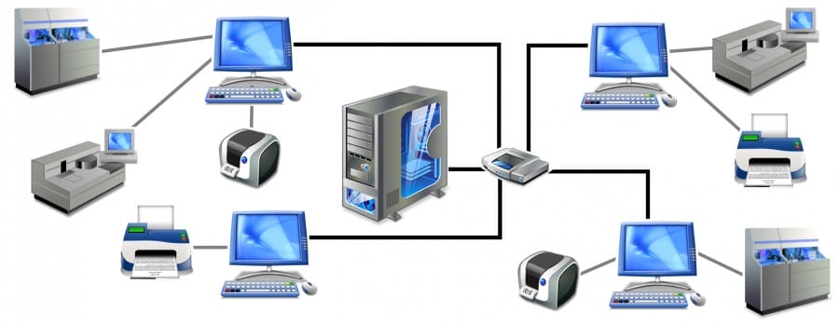
Jaringan Komputer
Jaringan komputer adalah sebuah sistem yang menghubungkan antar perangkat komputer sehingga memungkinkan mereka untuk saling bertukar informasi dan sumber daya.
https://satujam.com/pengertian-jaringan-komputer/

Slide 17
Kegunaan Jaringan Komputer
Menyediakan pengiriman informasi antar pengguna, seperti melalui email, video conference, pesan teks
Menyediakan data bagi users, umumnya menggunakan database / sistem basis data
Berbagi perangkat keras seperti
printer, webcam, dll
Berbagi file antara satu komputer
dengan komputer lainnya

Slide 18
Kebutuhan Perangkat
Untuk dapat menghubungkan satu komputer dengan komputer lainnya, jaringan komputer membutuhkan beberapa komponen berikut:
Perangkat Jaringan (Router, Switch, dll)
Kabel Jaringan
Network Interface Card
Komputer
Perangkat Lunak

Slide 19
Protokol komunikasi
Protokol adalah sebuah aturan atau standar yang mengatur atau mengijinkan terjadinya hubungan, komunikasi, dan perpindahan data antara dua atau lebih perangkat komunikasi.
Protokol dapat diterapkan pada perangkat keras, perangkat lunak atau kombinasi dari keduanya.
Pada tingkatan yang terendah,
protokol mendefinisikan koneksi
perangkat keras

Slide 20
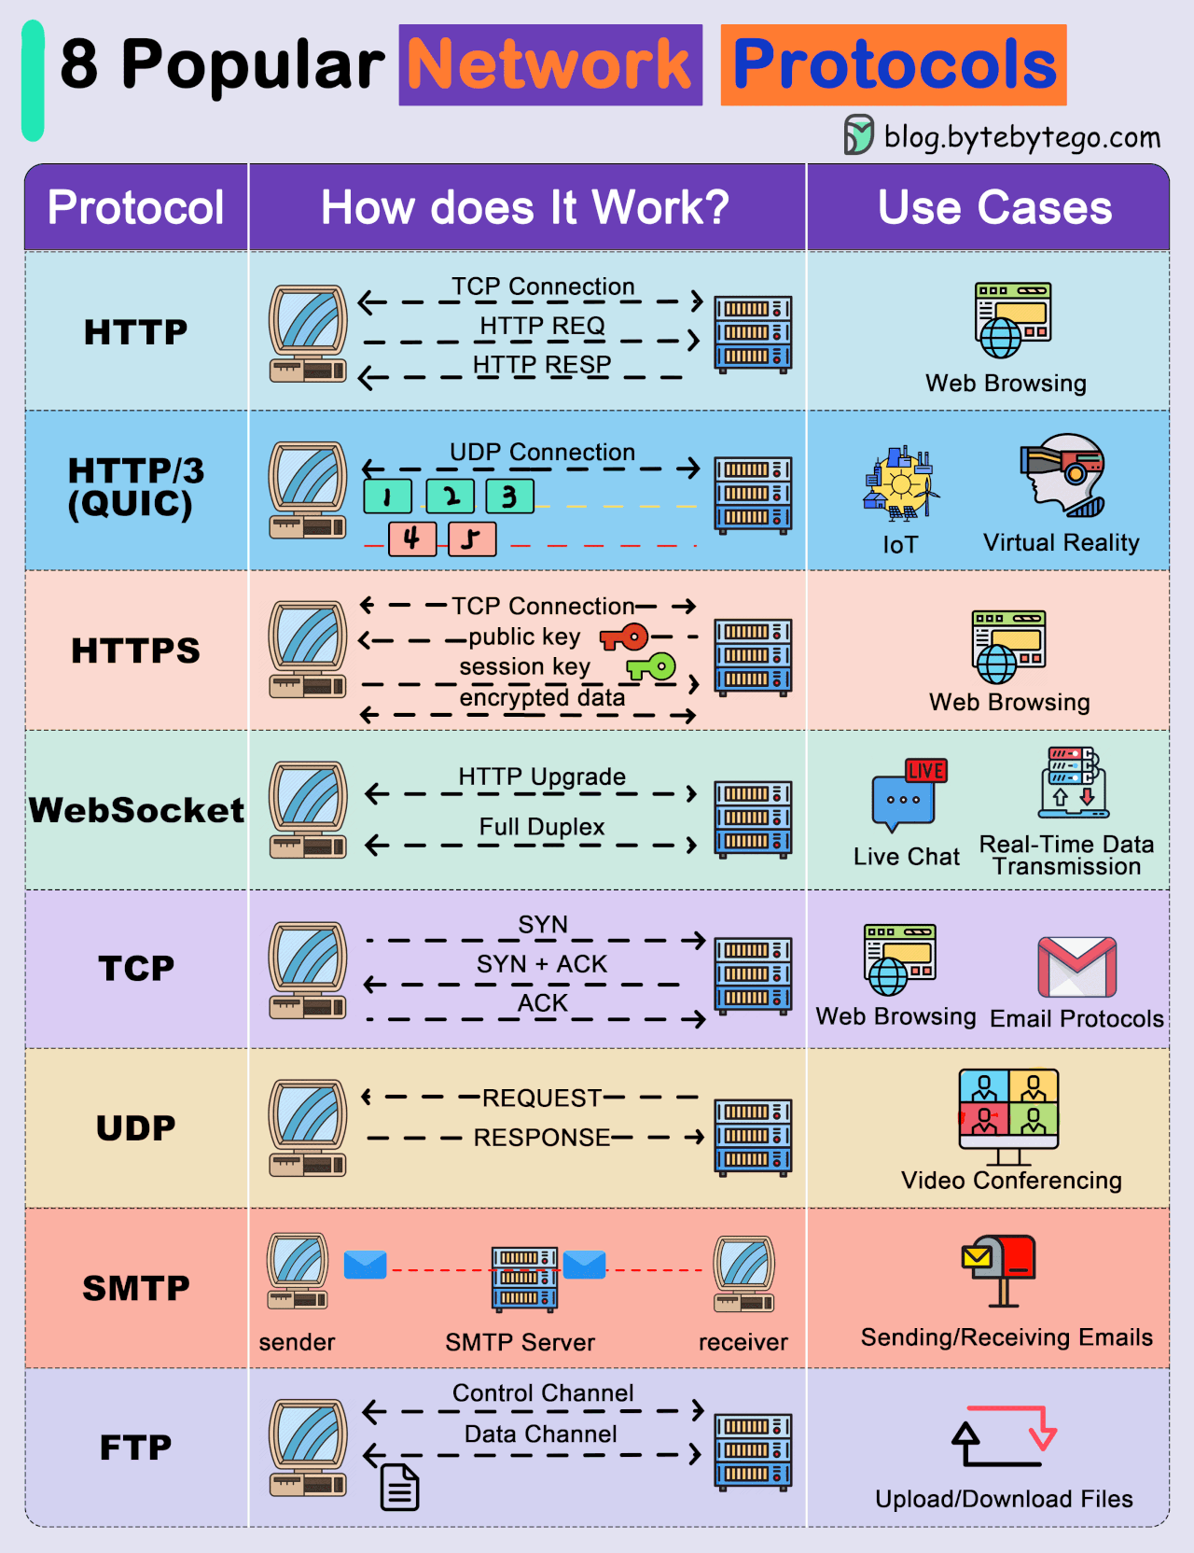
Protokol komunikasi
Untuk dapat terhubung satu dengan yang lainnya perangkat komputer harus menggunakan bahasa yang sama yang disebut dengan protokol / protocol
https://blog.bytebytego.com/p/ep80-explaining-8-popular-network

Slide 21
Jenis Jaringan Komputer
  04

Slide 22
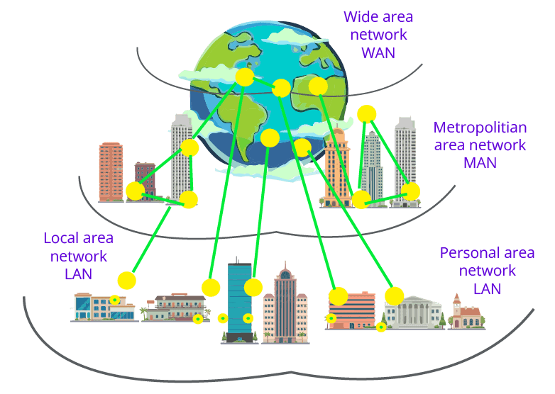
Jenis Jaringan Komputer
Berdasarkan lingkup geografis jaringan komputer dibedakan menjadi :
Personal Area Network (PAN)
Local Area Network (LAN)
Metropolitan Area Network (MAN)
Wide Area Network (WAN)
Computer Networks Sixth Edition, Andrew S. Tanenbaum, Pearson Education Limited, 2021, page 15-23
https://www.vedantu.com/coding-for-kids/types-of-networks

Slide 23
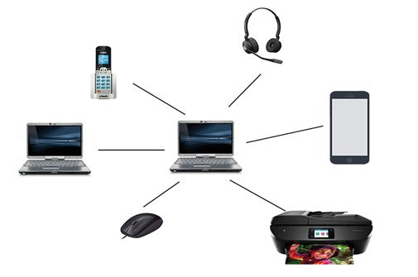
Personal Area Network (PAN)
PAN merupakan jaringan komputer yang biasanya digunakan untuk perangkat yang perlu terhubung dalam jarak pendek 0 - 10 meter
PAN dapat berupa koneksi kabel maupun nirkabel
Koneksi kabel biasanya menggunakan USB, Firewire, Thunderbolt, dll
Koneksi nirkabel biasanya menggunakan bluetooth, WiFi, The Infrared Data Association (IrDA), dll
PAN digunakan untuk menghubungkan perangkat laptop, tablets, printer, keyboard, dll
https://www.kompasiana.com/fitriindriyani/6232c48280a65a3edd20c782/jenis-jenis-jaringan-komputer

Slide 24
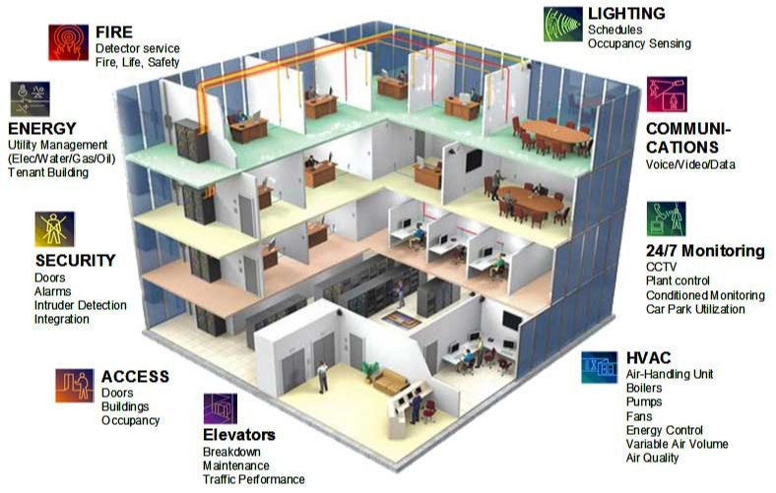
Local Area Network (LAN)
LAN merupakan jaringan komputer yang biasanya digunakan untuk perangkat yang perlu terhubung dalam jarak berkisar 0 – 2 Km
Koneksi antar ruangan atau antar gedung
Kecepatan transfer data dalam LAN berkisar antara 1 Mbps – 10 Gbps
Source : Andreas P. Plageras, Efficient IoT-based sensor BIG Data collection–processing and analysis in smart buildings, Future Generation Computer Systems, Volume 82, 2018,

Slide 25
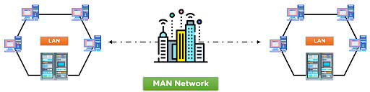
Metropolitan Area Network (MAN)
https://www.simplilearn.com/tutorials/networking-tutorial/importance-of-types-of-networks-lan-man-wan
Ruang lingkup MAN berada di kisaran jarak 2 – 50 Km
Kecepatan transfer data yang digunakan jauh lebih cepat karena digunakan untuk menghubungkan lebih banyak pengguna antar kota atau pulau
Koneksi yang paling sering digunakan adalah Fiber Distributed Data Interface (FDDI)

Slide 26
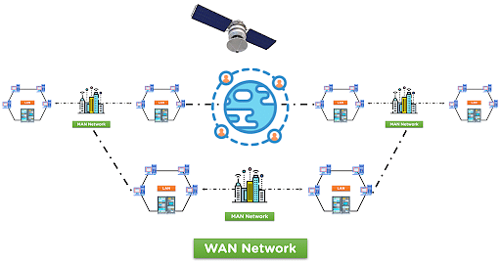
Wide Area Network (WAN)
Ruang lingkup WAN merupakan yang paling besar mencakup koneksi negara, benua, bumi, bahkan sampai luar angkasa
Kecepatan transfer data yang digunakan jauh lebih cepat karena digunakan untuk menghubungkan lebih banyak perangkat
https://www.simplilearn.com/tutorials/networking-tutorial/importance-of-types-of-networks-lan-man-wan

Slide 27
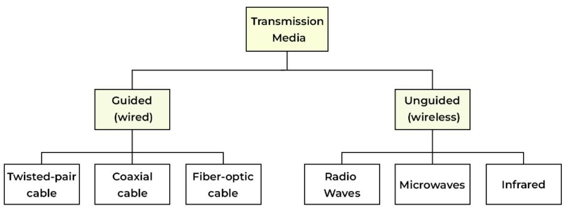
Jenis Jaringan Komputer
Berdasarkan media transmisi yang digunakan, jaringan komputer dibedakan menjadi jaringan kabel dan nirkabel /wireless
Fundamentals of Computer Networks, Matthew N. O. Sadiku, Humana Press, 2022, page 8 - 10

Slide 28
Jenis Jaringan Komputer
Jaringan komputer yang terhubung dengan kabel umumnya menggunakan jenis kabel:
Kabel Coaxial
Kabel Twisted Pair
Kabel Fiber Optic

Slide 29
Jenis Jaringan Komputer
Jaringan komputer yang terhubung wireless pada umumnya menggunakan koneksi
Inframerah/ Infrared
Bluetooth
Wifi

Slide 30
Referensi
Computer Networks Sixth Edition, Andrew S. Tanenbaum, Pearson Education Limited, 2021
Fundamentals of Computer Networks, Matthew N. O. Sadiku, Humana Press, 2022

Slide 31

Data
Communication
  Week 2

